Slide 1
党员党费缴纳操作教程
汇泉路社区党委

Slide 2
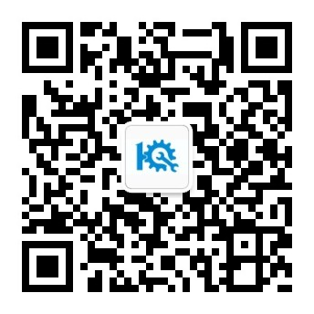
第一步：扫描下方二维码关注【汇泉路社区】微信公众号。

Slide 3
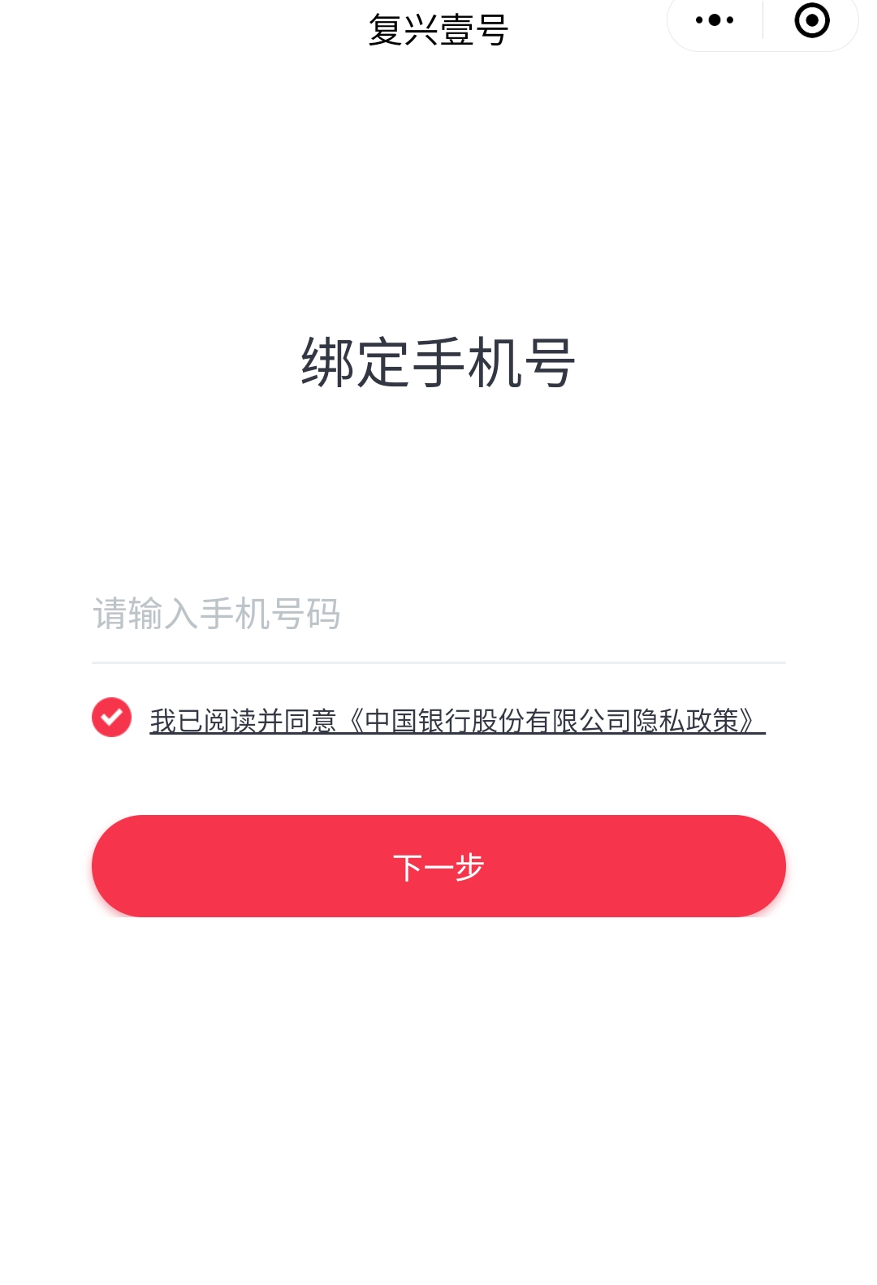
第二步：进入公众号，点开主菜单【微党校】，点击“党费缴纳”，跳转至小程序。
输入手机号，点击【下一步】。

Slide 4
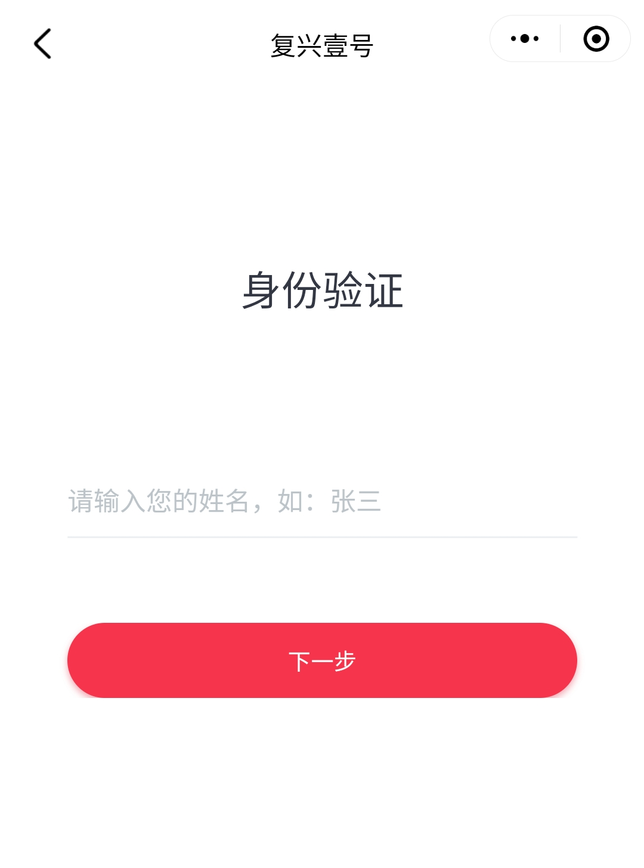
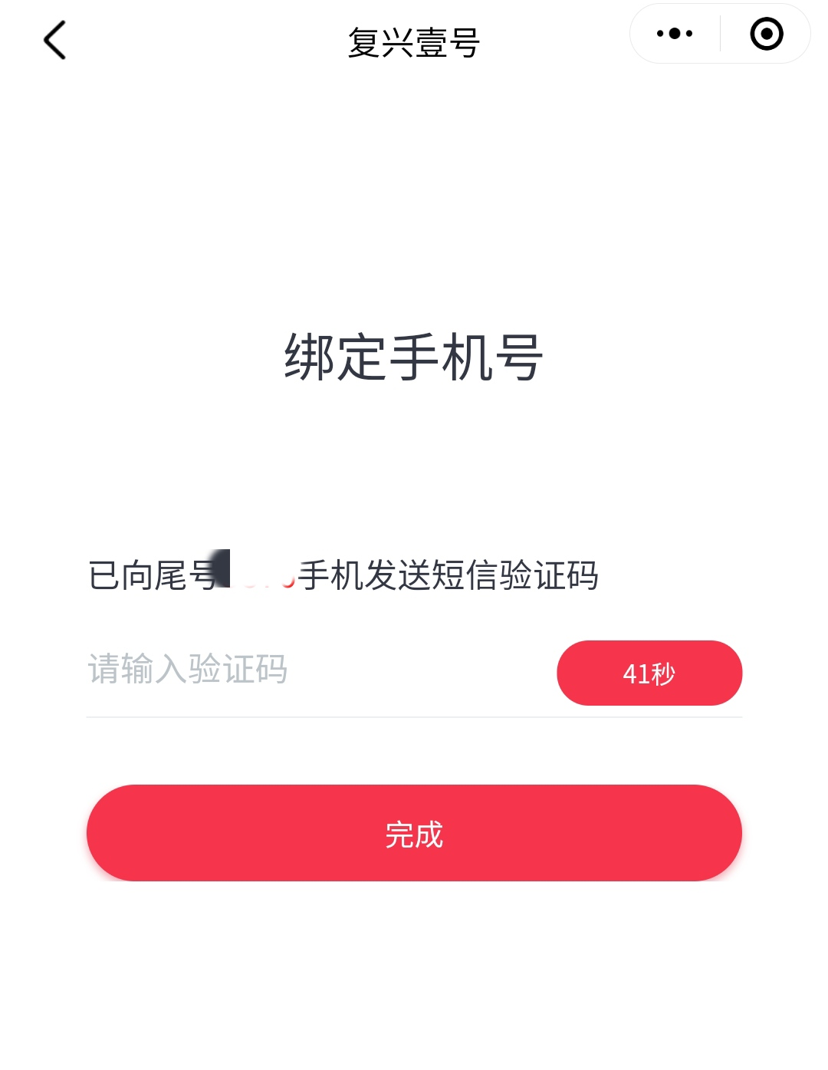
第三步：依次完成【身份认证】和【绑定手机号】。

Slide 5
第四步：点击【去交费】，【确定】。

Slide 6
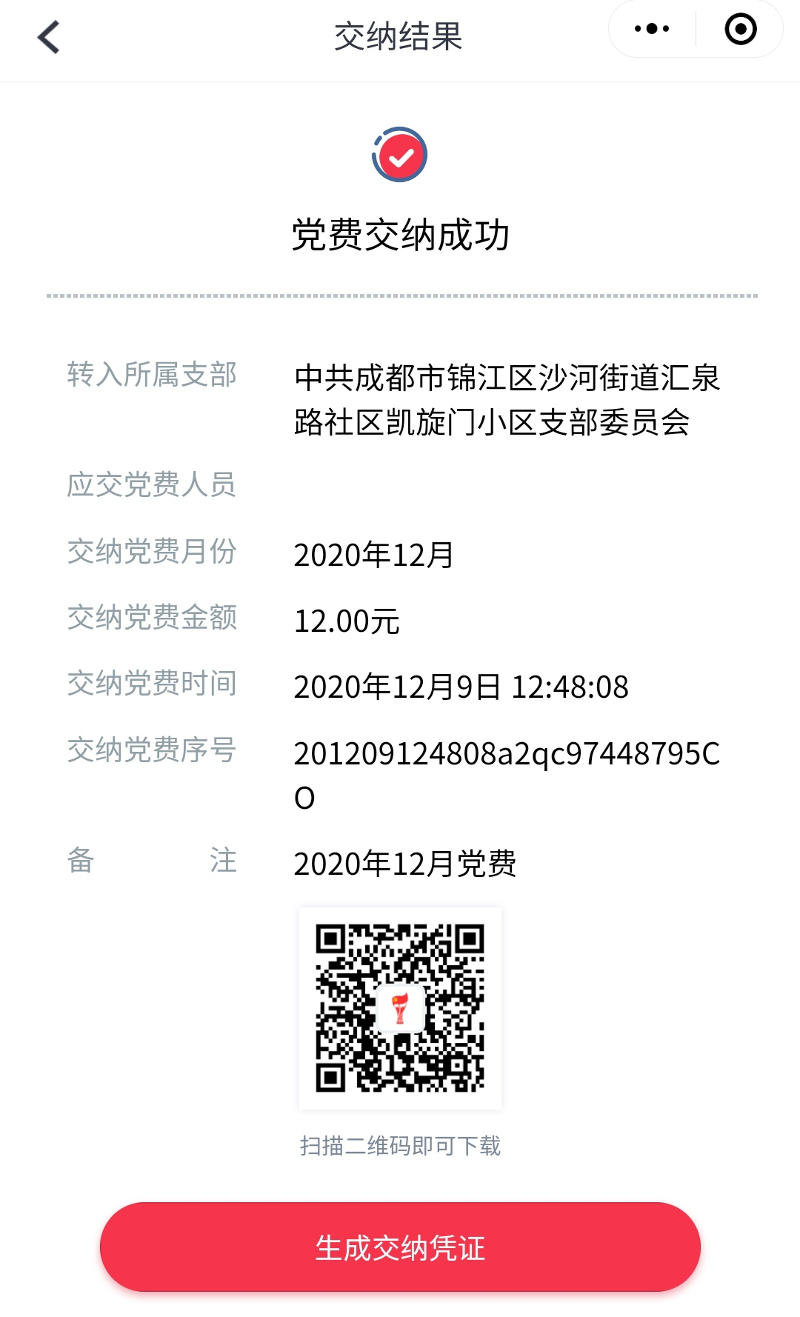
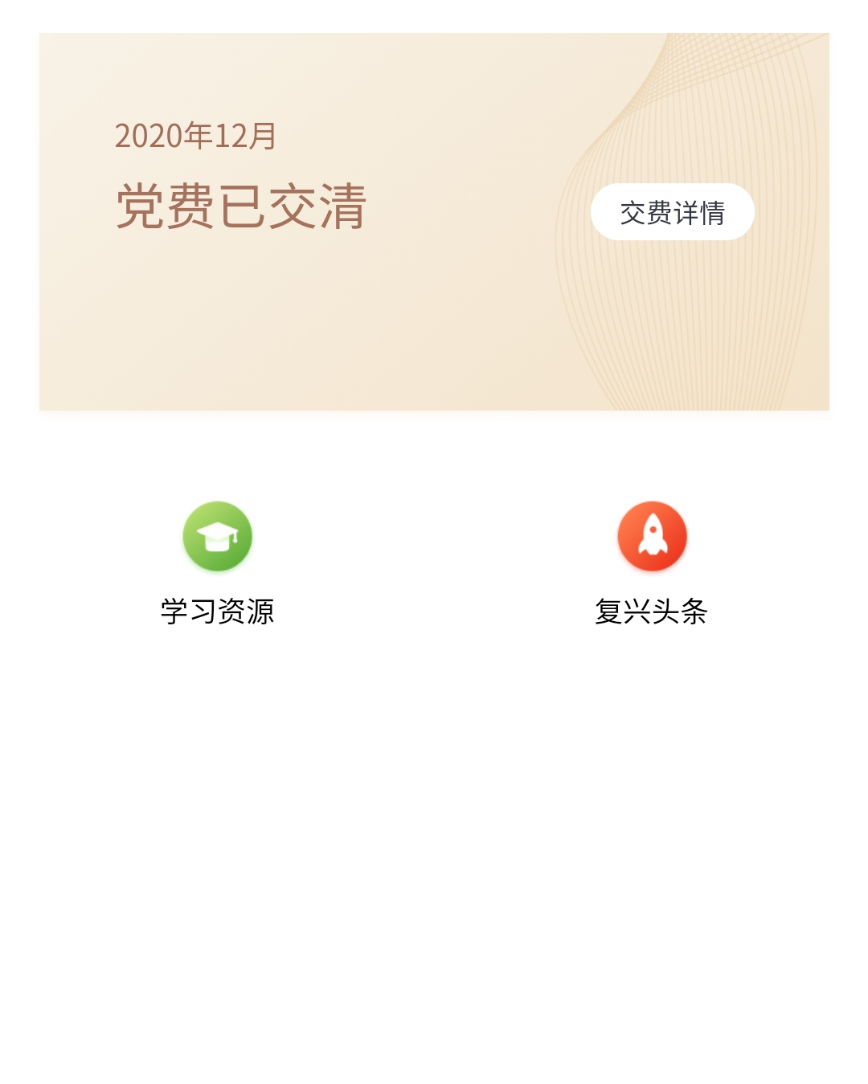
第五步：完成支付。

